Slide 1
Om innbygging av enkeltbestemmelser og prinsipper, og forholdet mellom systemutvikling og regelverksutvikling
Dag Wiese Schartum

Slide 2
Innbygging av enkeltbestemmelser og prinsipper

Slide 3
Allmenngjøring av innbygget personvern
«Innbygging» kan sies å handle om å finne måter å gjøre rettsregler og rettsprinsipper til del av systemløsninger, enten ved
automatisering (helt eller delvis) eller
beslutningsstøtte
Det systematiske utgangspunktet i pensum er innbygget personvern som i PVF artikkel 25(1)
Dette utgangspunktet kan allmenngjøres og anvendes uavhengig av personvernforordningen, jf. også «innbygget rettssikkerhet», «innbygget offentlighet» mv.
Alle rettsregler og rettsprinsipper kan bygges inn i datasystemer som beslutningsstøtte, men
vi kan bare automatisere anvendelsen av visse rettsregler og rettsprinsipper

Slide 4
Automatisering eller (annen) innbygging av rettsregler i datasystemer (RBS og andre)
Noen bestemmelser kan lett automatiseres og bygges inn (bli «innhold») i systemløsninger fordi
de angir opplysninger/data som kan formaliseres og gjøres digitalt tilgjengelig, og
opplysningene skal/kan behandles i samsvar med fast definerte behandlingsregler/prosedyrer
1) og 2) er typisk for særlovgivning, og er den type rettsregler vi primært opptar oss med på FINF4021
Saksbehandlingsbestemmelser som de i personvernforordningen, forvaltningsloven og offentleglova tilfredsstiller ikke kravene i 1) og 2) og kan derfor vanskelig automatiseres, annet enn på helt begrensede måter
Eksempel 1: Hvis lagringsbegrensningsprinsippet i PVF art. 5(1)(e) tilsier konkret tidsbegrensning for lagring, kan det være mulig å automatisere sletting til bestemte tider eller hendelser
Eksempel 2: Det kan gå an å lage en rutine for automatisk begrunnelse som (delvis) tilfredsstiller kravene i forvaltningsloven §§ 24 og 25
Det er alltid mulig å lage beslutningsstøttesystemer, ved at
selve den logiske strukturen i regelverket (og rettskildene ellers) programmeres, og
det gis støtte til å ta stilling til hva som er riktige/holdbare forståelser av begreper i loven som betegner beslutningsgrunnlag/faktum (hva betyr det f.eks. at et samtykke er «frivillig»?)
Det vil også være mulig å gi støtte til utøvelse av skjønn (men ikke automatisere det)

Slide 5
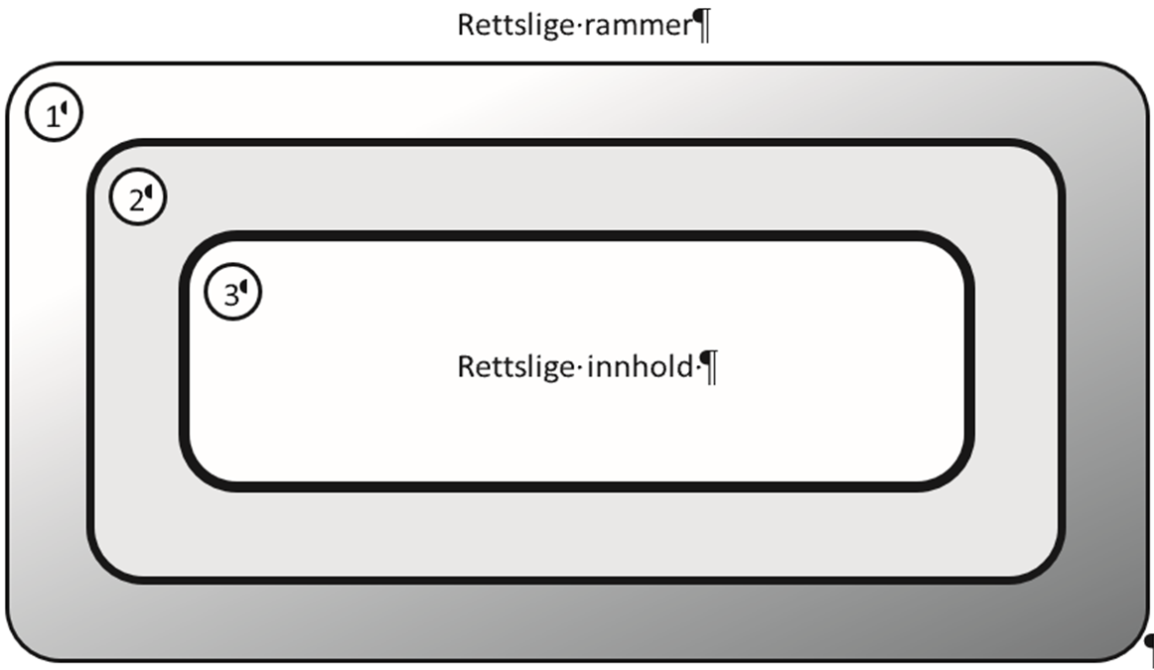
Innbygging av saksbehandlingsregler
Rettslige rammer
Generelle rammer (som ikke har direkte med den aktuelle myndighetsutøvelsen å gjøre)
(anskaffelsesregelverket, arbeidsmiljøloven, åndsverkloven o.a.)
2. Krav til systemet (jf. «systembestemmelser»)
(særlig: flere bestemmelser i personvernforordningen og i
forskrifter til forvaltningsloven om standarder og digital
kommunikasjon)
Krav til saksbehandlingen (jf. «saksbehandlingsbestemmelser»)
(særlig: bestemmelser i forvaltningsloven kap. IV – VI (om
enkeltsaksbehandling mv.) og personvernforordningen kap. III
(om rettigheter)) Særlig aktuelle for innbygging

Slide 6
Forvaltningsloven og personvernforordningen inneholder flere rettslige rammer av type 3 som kan være aktuelle for innbygging
Forvaltningsloven
Veiledningsplikt (§ 11); svartider (§ 11 a); muntlige konferanser (§ 11 d); taushetsplikt (§ 13 flg., pålegg om å gi opplysninger (§ 14), utrednings- og informasjonsplikt (§ 17), innsynsrett (§§ 18 – 19), bestemmelser om vedtak og begrunnelse (§§ 23 – 27); bestemmelser om klage, omgjøring og sakskostnader (§§ 28 – 36)
Personvernforordningen
Informasjonsplikter (art. 13 og 14); innsynsrett (art. 15); retting og komplettering (art. 16); sletting (art. 17); begrenset behandling (art. 18); dataportabilitet (art. 20); protestrett (art. 21)

Slide 7
Innbygging av rettsprinsipper
Et hvert rettsprinsipp kan i utgangspunktet bygges inn i systemløsninger, f.eks.:
Legalitetsprinsippet
Prinsippet om åpen og offentlig lovgivning
Kontradiksjonsprinsippet
Prinsippet om forsvarlig saksbehandling
Utredningsprinsippet
Prinsippet om nøytralitet og forholdsmessighet
Formålsbestemthetsprinsippet
Dataminimeringsprinsippet
Lagringsbegrensningsprinsippet
mv
Slike prinsipper er relativt brede og lite spesifikke, og kan derfor gi flere større og mindre muligheter
for innbygging
Altså, ingen fasit for hvordan prinsipper skal/kan bygges inn, og stort rom for innovasjon
Som ellers, er det alltid mulig å bygge inn beslutningsstøtte

Slide 8
Teknologiske tiltak
Eksempel:
Innbygging av
rettsregler om
innsyn
ved hjelp av
 | Definerte rutiner | Automatisering | Varsler | Generell informasjon
System-arkitektur (oppbyggingen av systemet) | Etablere egen innsynsmodul | Automatisk sjekk av at innsynsmodulen er tilgjengelig | Varsel til system-administrator hvis feil i systemet | Generell informasjon om innsynsrett og innsynsrutinen
Prosedyrer (noe systemet gjør) | Fastsette innsyns-prosedyre (logisk struktur) | Automatisk generering av begjæring om innsyn | Varsel når innsyns-krav er så hyppig eller omfattende at innsynet krever betaling | Generell informasjon og veiledning om de enkelte trinn i innsynsrutinen, opplysninger som må gis, mulige resultater, frister mv.
Opplysninger (Opplysninger i systemet) | Fastsette hvilke opplysninger som må/kan inngå og forklare begreps-innehold | Automatisk oppdatering av opplysninger ved pålogging | Varsler om feil ved inndatakontroll av opplysninger i innsynsrutinen
Brukergrense-snitt (måten systemet brukes) | Lage brukergrense-snitt som registrerte kan bruke for å kreve innsyn | Viser at operasjoner utføres automatisk samt grunnlag og resultatene av dette | Varsler og hjelp ved feil bruk av innsynsrutinen | Presentasjonen av informasjonen ovenfor, på bruker-vennlig måte
som gjelder

Slide 9
Om forholdet mellom systemutvikling og regelverksutvikling

Slide 10
Forholdet mellom systemutvikling og regelverksutvikling - oversikt
Kan skjelne mellom tre situasjoner knyttet til systemutvikling der regelverksutvikling er aktuelt:
Generell tilnærming (før systemutvikling): «automatiseringsvennlig lovgivning» Dvs.: skrive lover og forskrifter slik at de blir lette å transformere til programkode – eller, i alle fall slik at dette ikke blir unødvendig vanskelig
Før og under veis i systemutvikling: «systemdrevet lovendring» Endre eksisterende lover og forskrifter for å tilfredsstille behov knyttet til den systemløsningen en ønsker å utvikle
Etter systemutvikling: «systemutvikling som regelverksutvikling» eller «regelvask» Reformulere lover og forskrifter som har vært gjenstand for transformering slik at rettsreglene blir uttrykt på en klarere/bedre måte, ved å anvende innsikter fra transformeringen
Er særlig aktuelt for lovgivning som er ment å være innhold i RBS
Lovgivning som er ramme, vil sjelden kunne automatiseres i særlig grad (jf. ovenfor), fordi rammene ofte forutsetter konkrete, individuelle vurderinger (f.eks. om innsyn, om opplysninger skal slettes mv.)
Det er mulig å tenke seg enkelte «automatiseringsvennlige rammer», men dette vil lett bryte med tilvant lovgivningspraksis

Slide 11
Motivasjon for automatiseringsvennlig lovgivning
Tradisjonell lovgivning overlater en rekke rettsspørsmål til systemutvikling
§
Formålet med behandlingen skal være fastlagt i dette retsgrundlag eller for så vidt angår den behandling, der er omhandlet i stk. 1, litra e), være nødvendig for udførelsen af en opgave I samfundets interesse eller som henhører under offentlig myndighedsudøvelse, som den data- ansvarlige har fået pålagt. Dette retsgrundlag kan indeholde specifikke bestemmelser med henblik på at tilpasse anvendelsen af bestem- melserne i denne forordning, bl.a. de generelle betingelser for lovlighed af den dataansvarliges behandling, hvilke typer oplysninger der skal behandles, berørte registrerede, hvilke enheder personoplysninger må videregives til, og formålet hermed, formålsbegrænsninger, opbevarings- perioder og behandlingsaktiviteter samt behand- lingsprocedurer, herunder foranstaltninger til sikring af lovlig og rimelig behandling såsom I andre specifikke databehandlingssituationer som omhandlet i kapitel IX. EU-retten eller medlemsstaternes nationale ret skal opfylde
et formål i samfundets interesse og stå i rimeligt
forhold til det legitime mål, der forfølges.
(fra personvernforordningen art. 6)
Lovutvikling
Systemutvikling
Prosessanalyser
Informasjonsanalyser

Slide 12
Automatiseringsvennlig lovgivning
Lovgiver tar stilling til flere rettsspørsmål, overlater få til systemutvikling
§
Formålet med behandlingen skal være fastlagt i dette retsgrundlag eller for så vidt angår den behandling, der er omhandlet i stk. 1, litra e), være nødvendig for udførelsen af en opgave I samfundets interesse eller som henhører under offentlig myndighedsudøvelse, som den data- ansvarlige har fået pålagt. Dette retsgrundlag kan indeholde specifikke bestemmelser med henblik på at tilpasse anvendelsen af bestem- melserne i denne forordning, bl.a. de generelle betingelser for lovlighed af den dataansvarliges behandling, hvilke typer oplysninger der skal behandles, berørte registrerede, hvilke enheder personoplysninger må videregives til, og formålet hermed, formålsbegrænsninger, opbevarings- perioder og behandlingsaktiviteter samt behand- lingsprocedurer, herunder foranstaltninger til sikring af lovlig og rimelig behandling såsom I andre specifikke databehandlingssituationer som omhandlet i kapitel IX. EU-retten eller medlemsstaternes nationale ret skal opfylde
et formål i samfundets interesse og stå i rimeligt
forhold til det legitime mål, der forfølges.
(fra personvernforordningen art. 6)
System-utvikling
Lovutvikling
Prosessanalyser
Informasjonsanalyser
Grundigere analyser,
noe økt tidsforbruk
Større innflytelse for
lovgiver
Enklere og raskere
transformering fra
lov til system
Mindre innflytelse
for systemutviklere

Slide 13
Automatiseringsvennlige opplysningstyper («hvem» og «hva»)
Lovgiver må klart angi alle opplysningstyper som angir
partskategorier («hvem»), og
grunnlag for avgjørelser («hva»)
For å oppnå høy grad av automatisering bør lovgiver vurdere om hver opplysningstype kan angis i samsvar med opplysningstyper som finnes i maskinlesbare kilder, f.eks. som
beslutningsgrunnlag i avgjorte enkeltsaker, og
resultat av enkeltvedtak i samme og andre forvaltningsorganer, og
opplysninger i fellesregistre
Lovgiver bør ikke nødvendigvis bruke legaldefinisjoner for å fastlegge begrepsinnhold; for å sikre fleksibilitet kan presiseringer i særlige merknader (i lovforarbeidene) ofte være å foretrekke
Begrepsmodeller
Begrepsmodeller kan med fordel omfatte flere lover (som i eksempelet)
Begrepsmodeller bør om mulig legges til grunn i alle fremtidige lovarbeider innen vedkommende lovområde
Lovgiver bør om mulig arbeide ut i fra data-/begrepsmodeller innen det aktuelle forvaltningsområdet, jf. eksempelet på neste side

Slide 14
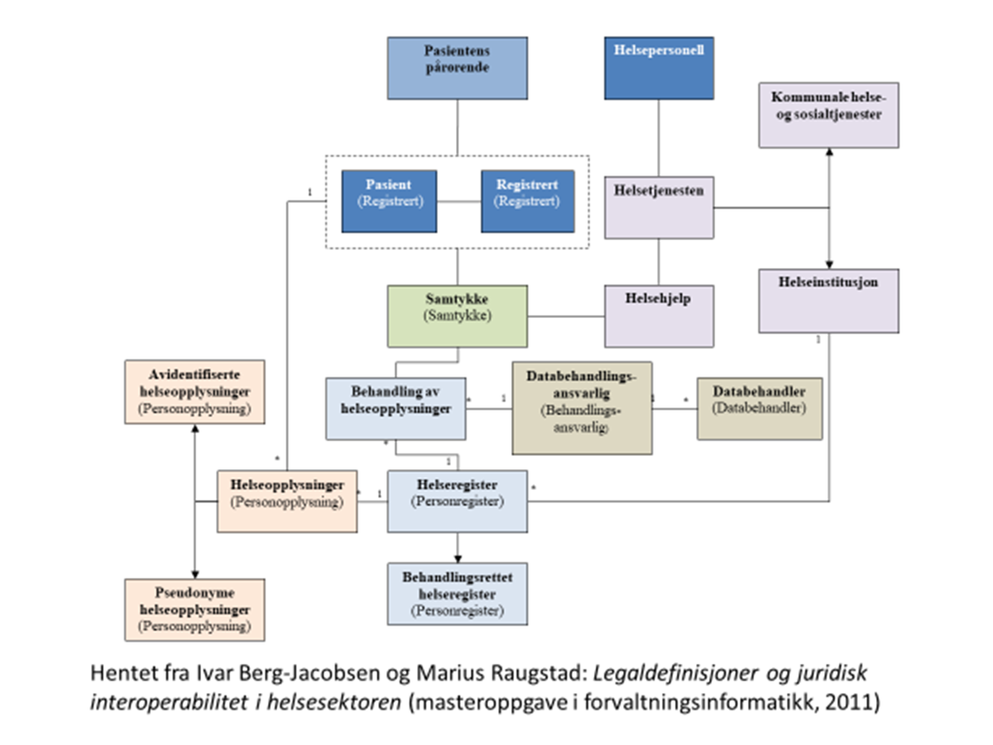

Slide 15
Automatiseringsvennlige behandlingsregler («hvordan»)
Lovgiver bør klart angi alle vilkår og rettsfølger (jf. HVIS – SÅ)
herunder om vilkårene er alternative eller kumulative osv
ved å bruke språklige uttrykk som tilsvarer logiske operatorer
tydelig angi strukturen av hovedregler og unntaksregler
tydelig angi hvilke partskategorier enkeltreglene gjelder for
tydelig angi behandlingstrinn
Lovgiver bør klart angi beregningsmåter
vedrørende beløp, tid, vekt, lengde mv.
tydelig angi hvordan beregninger skal utføres
ved å bruke språklige uttrykk som tilsvarer aritmetiske operatorer
Generelt
Tydelig angi hvordan ulike vilkår og beregninger skal lenkes sammen til sammenhengende prosedyrer (algoritmer – jf. “toget” i tidligere forelesning om Formelle analyser og transformering av lovtekst)

Slide 16
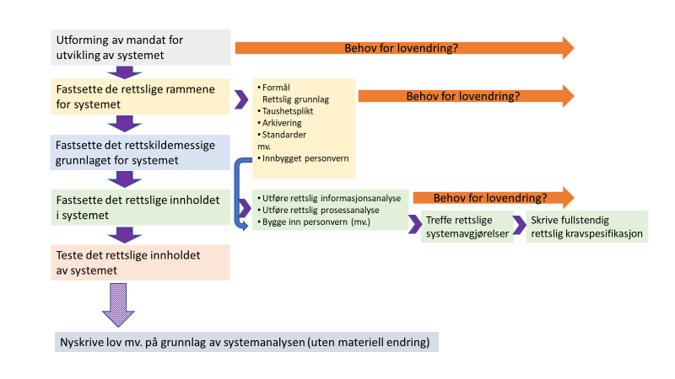
Systemdrevet lovendring

Slide 17
«Systemutvikling som regelverksutvikling» eller «regelvask»
Denne tilnærmingen innebærer bruk av analyseresultatene fra transformeringen til å uttrykke eksisterende rettsregler på en klarere og bedre måte
Dere vil derfor gjenkjenne flere av elementene fra transformeringsarbeidet
Forutsetter arbeid i to hovedtrinn:
Transformering fra lov mv. til pseudokode, datamodeller, prosessmodeller mv (halvformelle representasjoner)
Transformere tilbake fra halvformelle representasjoner til naturlig språk
Altså: I 1) analyserer vi og finner frem til en presis forståelse av loven, og denne forståelsen bruker vi i 2) til å omformulere loven
I tillegg kan vi bruke enkelte enkle teknikker basert på Lovteknikk-heftet

